Slide 1
Problemas de Otimização

Slide 2
Programação dinâmica
Caixeiro viajante
Linha de montagem
Maior subsequência comum (LCS)
Problema da mochila

Slide 3
Subsequência?
Uma parte de uma sequência
Ex.:
CINCO
CICO
INCO
INC
CCO
NO
INICIO
INI
ICO
CIO
III
CO
INCO
12->10->30->25
12->30->25
10->25
12->30
12->10->30->25

Slide 4
Maior subsequência comum
LCS (Longest Common Subsequence)
“Dado duas sequências de mesma natureza, qual a maior subsequência comum as duas?”

Slide 5
LCS
Qual a maior subsequência comum?
Ex.:
CINCO
CICO
INCO
INC
CCO
NO
INICIO
INI
ICO
CIO
III
CO
INCO

Slide 6
LCS
Qual a maior subsequência comum?
Ex.:
CINCO
CICO
INCO
INC
CCO
NO
INICIO
INI
ICO
CIO
III
CO
INCO

Slide 7
LCS
pd[i][j] = Qual o tamanho da LCS, se eu observar da posição ‘i’ em diante da minha primeira sequência, e da posição ‘j’ em diante da minha segunda sequência
pd[ i ][ j ]=
. . .
0 1 2
i
s1
. . .
0 1 2
j
s2

Slide 8
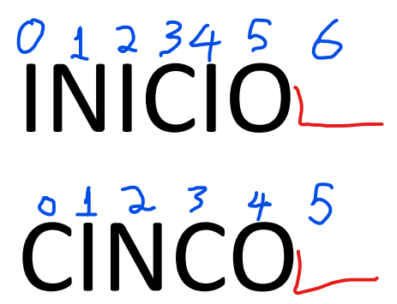
LCS
Caso base:
pd[t1][-] = 0
pd[-][t2] = 0
0 1 2 3 4 5 6
0 1 2 3 4 5

Slide 9
LCS
Caso geral:
-a posição s1[i] é igual a s2[j]?
pd[i][j] = 1 + pd[i+1][j+1]
-senão
pd[i][j] = maior entre pd[i+1][j]
pd[i][j+1]

